Slide 1
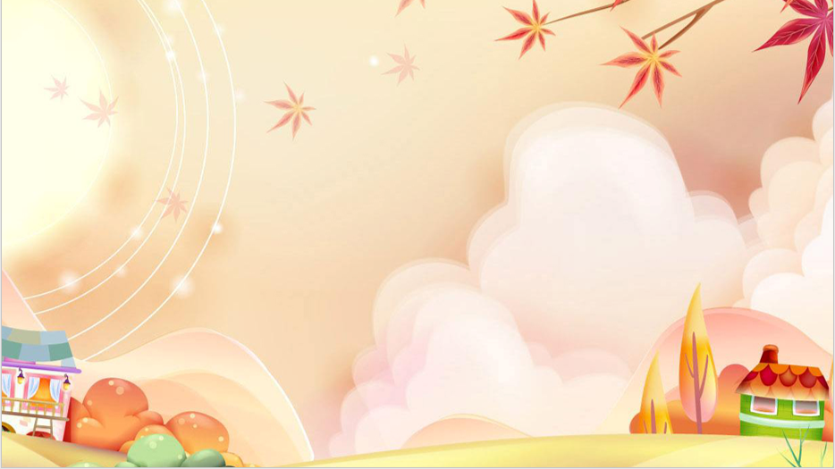
BÀI 11:
CHÂN DUNG CỦA EM

Slide 2
HOẠT ĐỘNG 1:
NHẬN BIẾT VẺ BÊN NGOÀI CỦA EM

Slide 3
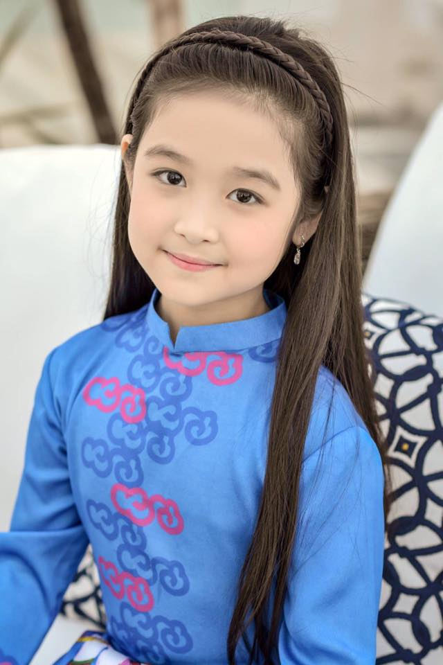
Khuôn mặt
Vầng trán
Đôi mắt
Tai
Mũi
Miệng

Slide 5
CHIA SẺ

Slide 6
KẾT LUẬN

Slide 11
Chúng mình cần làm gì để giữ gìn vẻ bên ngoài đáng yêu?
Để chăm sóc vẻ bên ngoài của bản thân sạch sẽ đáng yêu chúng ta cần giữ vệ sinh cá nhân, luôn giữ cho quần áo, đầu tóc gọn gàng, sạch sẽ, ăn uống đầy đủ chất, an toàn...

